Slide 1
ARTI 4208 - Arquitecturas de Nueva Generación
Grupo 6
Jaimir Guerrero
Andres Rey
Jhonatan del Chiaro
Fabian Melo

Slide 2
Agenda
Requerimientos de negocio
Atributos y escenarios de calidad
Arquitectura
Funcional
Despliegue
Información
Experimentación
Demostración
Resultados
Conclusiones y análisis

Slide 3
Requerimientos de negocio
ID: RN01 | Prioridad: Alta
Nombre: | Visualización de información tiempo real de eventos y situaciones de emergencia.
Descripción: | Mediante los datos recolectados por diferentes sensores y dispositivos poder percibir los cambios y novedades en tiempo real.
Tipo: | Financiero
Ventajas: | Entregar valor a los clientes Completitud y oportunidad en la información entregada

Slide 4
Atributos y escenarios de calidad
Escenario de calidad: QS01 | Prioridad: H/H
Atributo de calidad | Desempeño
Fuente | Dueño de mascota desde su app móvil o web
Estímulo | Conocer ubicación e información de movimiento de mascota
Artefacto | Microservicio de geolocalización
Ambiente | Sistema en modo normal
Respuesta | Conocer la ubicación en tiempo real de la mascota a través de un mapa mostrado en su dispositivo móvil
Medida de la respuesta | Se tiene la información real con una diferencia de máximo 1 segundo

Slide 5
Atributos y escenarios de calidad
Escenario de calidad: QS02 | Prioridad: H/H
Atributo de calidad | Disponibilidad
Fuente | Microservicio para procesamiento de mensajes de dispositivos y sensores
Estímulo | LLegada de flujo de datos con variaciones en localización de la mascota
Artefacto | Microservicio de procesamiento
Ambiente | Operación en modo degradado
Respuesta | Se activa una nueva instancia para el manejo de colas
Medida de la respuesta | 10 segundos para volver a modo normal

Slide 6
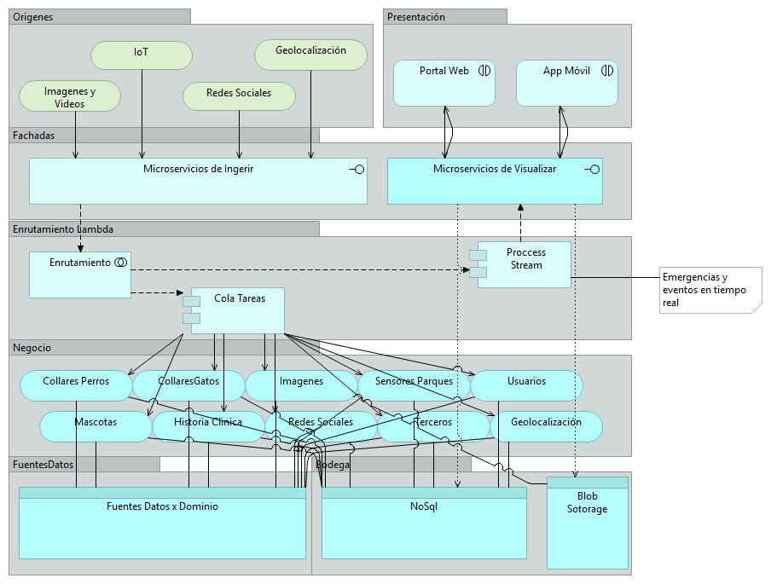
Arquitectura
Nivel 0

Slide 7
Arquitectura
Información
Fuente de datos
Integración
Administración
Consultas y Reportes
Entrega de Información
Collares Perros
Collares Gatos
Agente Tareas Lote
mongoDb Shard
Microservicios de visualización
imágenes
Sensores Parques
Cola
Consultas
Microservicios de geolocalizacion
Datos Usuario
Datos Mascotas
Historia Clínica
Datos Terceros
Microservicios de procesamiento
Mapear
mapReduce()
Geolocalización
Redes Sociales
Seguridad
Calidad Datos
Administración de Metadata
Gobierno de datos

Slide 8
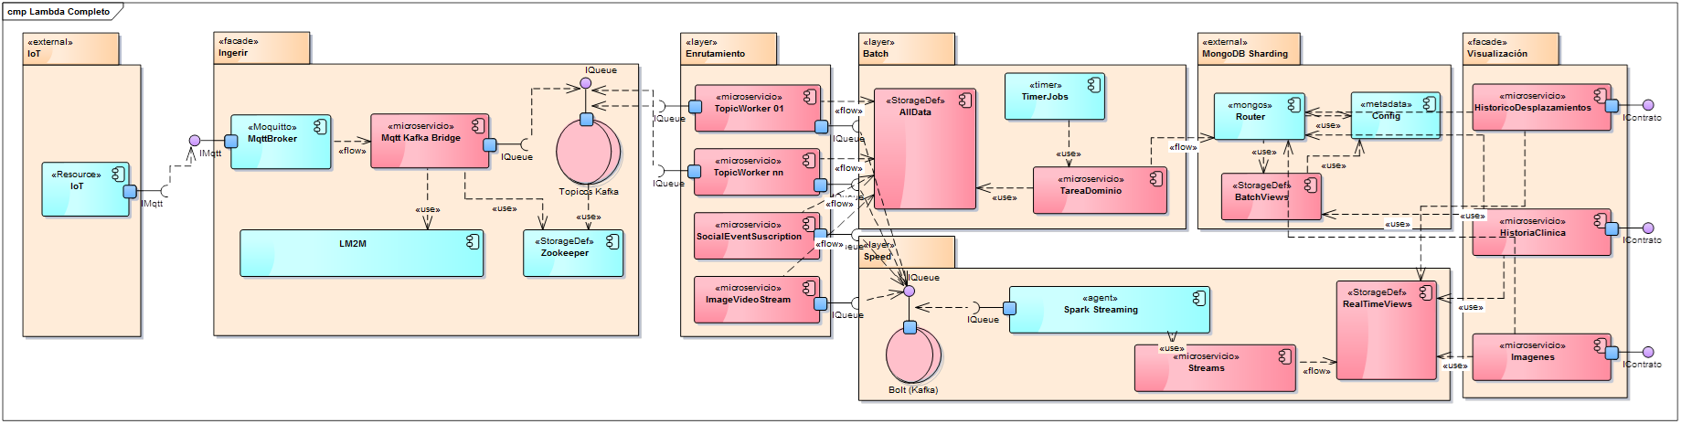
Arquitectura
Funcional

Slide 9
Arquitectura
Distribución

Slide 10
Experimentación
Demostración
Kafka – Consumer & Producer
MQTT
MongoDB
Microservicio NodeJS – Consumer Kafka
Microservicio NodeJS – Consumer MQTT

Slide 11
Experimentación
Se usa una imagen docker con kafta y los topicos de Geolocalizacion y Temperatura.
Se crea un consumer-producer para consumir los mensajes de Kafka. MQTT recibe el flujo de datos y lo pone en la cola de kafka correspondiente, para ser procesado en los microservicios.
Resultados
MQTT
KAFKA
MicroService Geolocalización
Topic
MicroService Procesamiento
Topic
Topic

Slide 12
Conclusiones y análisis
Kafka es una herramienta segura con tolerancia a fallos. Es la manera de escalar MQTT.
El uso de MQTT+Kafka apoya el desacoplamiento lo que hace el sistema responsive ya que se requieren bajas latencias.

